Slide 1
государственное бюджетное общеобразовательное учреждение Самарской области основная общеобразовательная школа с. Васильевка муниципального района Безенчукский Самарской области
Презентация НОД по речевому развитию
в средней группе.
«Лисичка-сестричка и серый волк».
Воспитатель: Луконина Наталья Владимировна

Slide 2
Цель:
Познакомить с русской народной сказкой «Лисичка - сестричка и серый волк».

Slide 3
Задачи:
Образовательные:
- формировать знания о сказках; - учить оценивать персонажей по их поступкам и особенностям речи; - обогащать словарь детей прилагательными.
Развивающие:
- развивать устную речь детей, диалогическую речь, коммуникативные особенности ребенка, средствами театрализованной деятельности; - образное и логическое мышление; - умение анализировать и обобщать; - развивать интерес к чтению, любознательность.
Воспитательные:
- воспитывать любовь к русскому народному творчеству, способность сочувствовать героям сказки; - воспитывать дружеские взаимоотношения, умение договариваться и действовать сообща.

Slide 4
Формы работы с воспитанниками: индивидуальная, фронтальная.
Материал: Ноутбук, иллюстрации к сказкам «Колобок», «Заюшкина избушка», «Теремок», аудиосказка «Лисичка – сестричка и Серый волк», музыка для физминутки, костюмы (лиса, волк).
Образовательные области: социально-коммуникативное развитие, речевое развитие, познавательное развитие, физическое развитие.

Slide 5
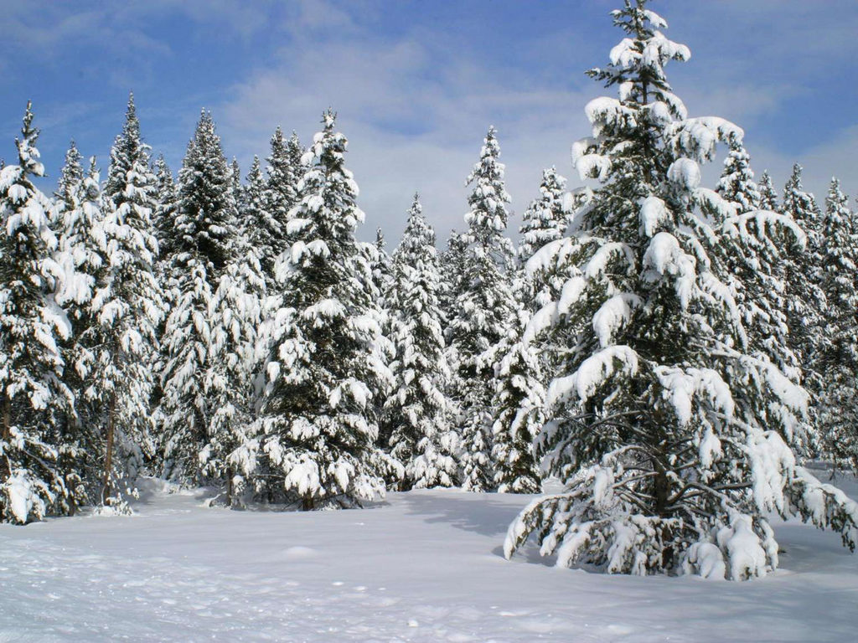
Ребята, мы с вами очутились в зимнем лесу. Посмотрите, как здесь красиво! Ой, а чей это хвост выглядывает из-за дерева?
Чьи следы виднеются на снегу?
Слышится звон колокольчиков, кто-то едет сюда?

Slide 6
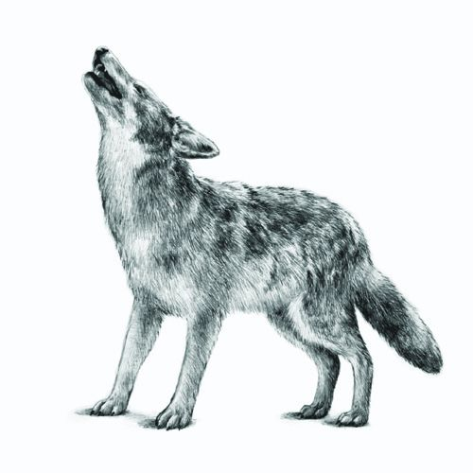
Дыхательная гимнастика.
«Как воет волк?»
У-У-У-У-У…

Slide 7
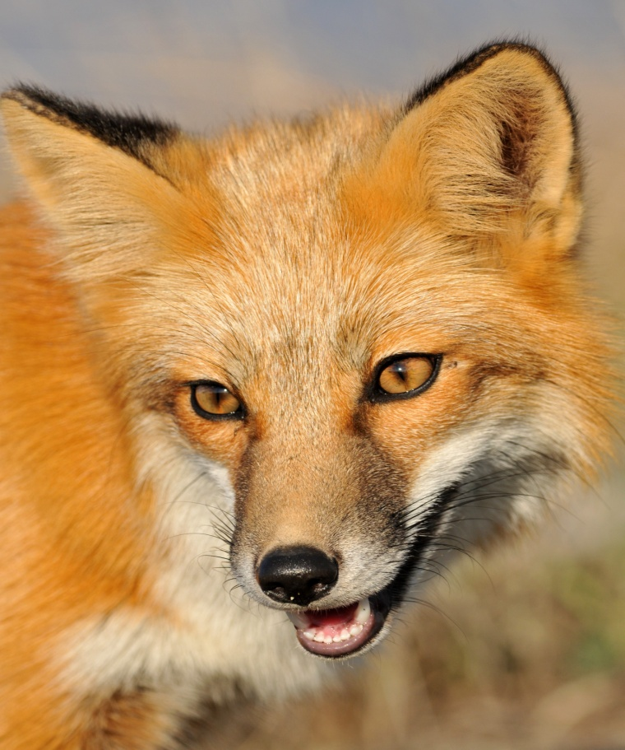
Артикуляционное упражнение
«Лисичка»
Побывали мы в лесу,
Повстречали там лису.
У лисы мордочка острая длинная,
Вот такая... (Дети вытягивают губы трубочкой и подерживают их в таком положении несколько секунд).

Slide 8
Голосовое упражнение
«Волк рычит».
За сосною волк сидел,
На нас внимательно глядел.
Рычал волчище,
Показывал зубище.
(Дети длительно произносят звук «Ы». Рот открыть, зубы скалить. При выполнении упражнения напрячься, руки сжать в кулаки).
Артикуляционное упражнение «Волк»
А потом зубами щелк,
Чтобы знали кто здесь волк.
(Наморщить нос. Сделать оскал, обнажив два ряда зубов, а затем пощелкать зубами).

Slide 9
Логопедическая распевка «Лиса»
(Дети под видеозапись произносят слова распевки)

Slide 10
Ребята, каких животных мы встретили в зимнем лесу?

Slide 11
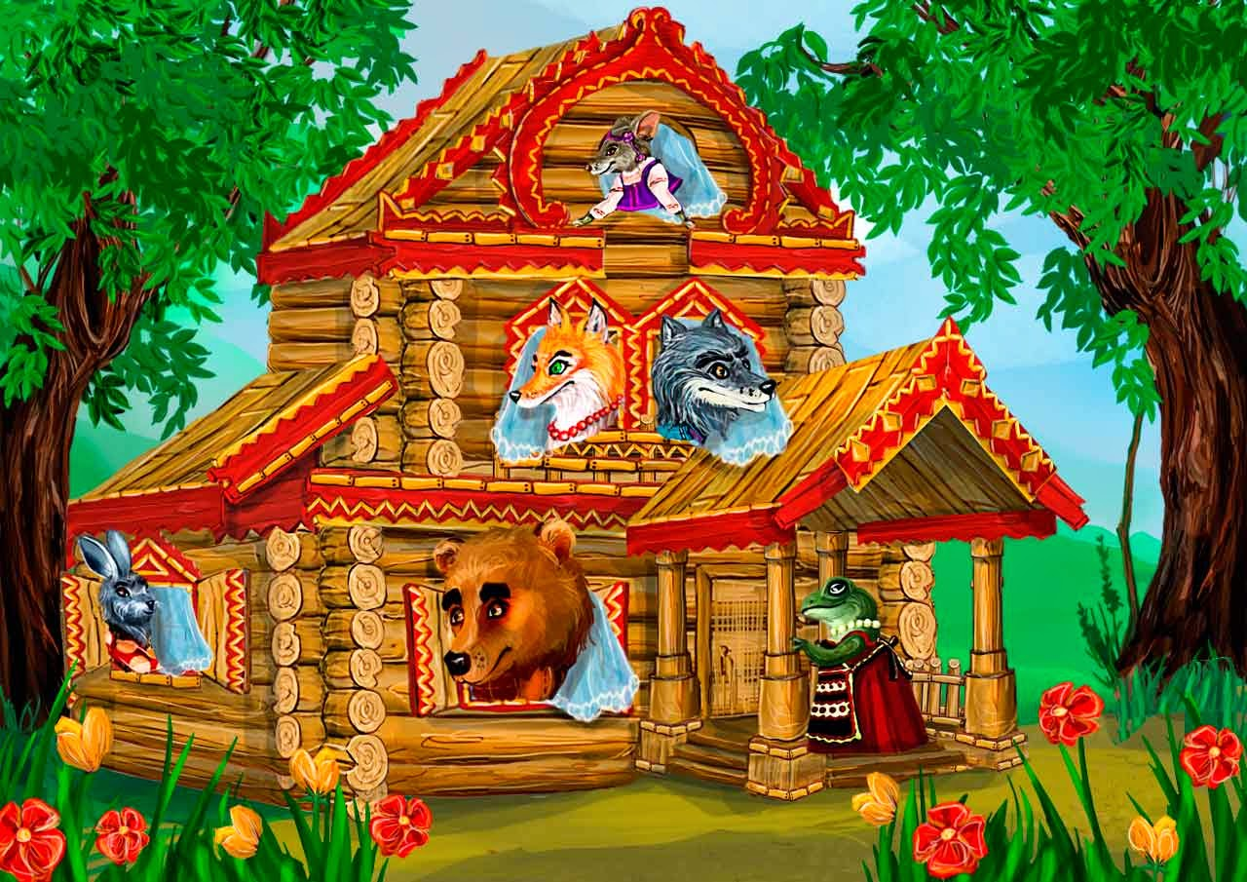
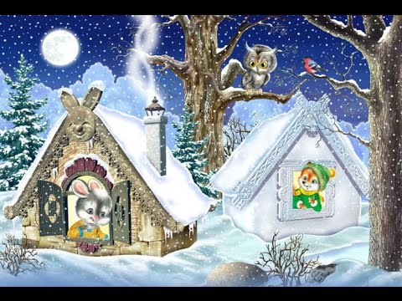
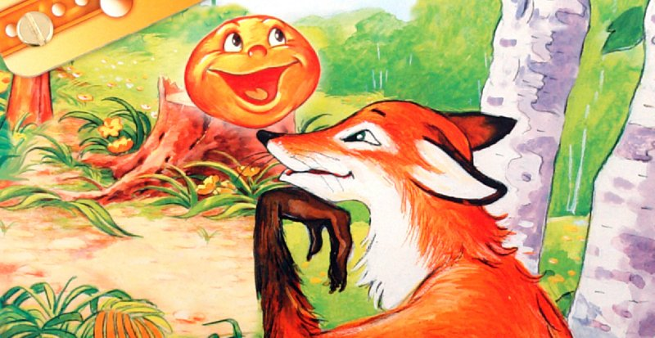
Какие сказки вы знаете, где главными героями являются волк и лиса?
«ТЕРЕМОК»
«ЗАЮШКИНА ИЗБУШКА»
«КОЛОБОК»

Slide 12
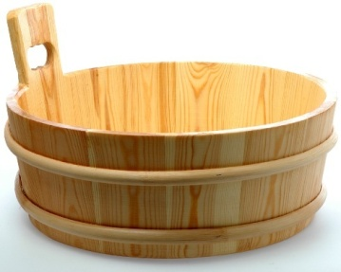
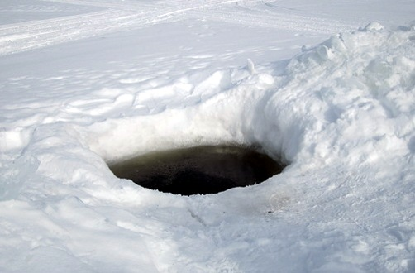
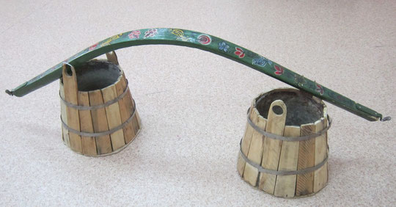
Словарная работа.
Воз
Рогожа
Кадка (кадь)
Коромысло
Прорубь

Slide 13
Воз

Slide 14
Рогожа

Slide 15
Кадка (кадь)

Slide 16
Прорубь

Slide 17
Коромысло

Slide 18
Тишина, тишина… Сказка просится сюда!
Прослушивание аудио(видео)сказки «Лисичка – сестричка и серый волк».

Slide 19
Физминутка «Мороз»
Я мороза не боюсь, (шагают на месте)
С ним я крепко подружусь. (хлопают в ладоши)
Подойдет ко мне мороз, (приседают)
Тронет руку, тронет нос (показывают руку, нос)
Значит, надо не зевать, (хлопают в ладоши)
Прыгать, бегать и играть. (прыжки на месте)

Slide 20
Беседа с детьми по содержанию сказки.
- Понравилась ли вам сказка?
-Кто запомнил, как она называется?
-Какая по характеру лиса в сказке?
-Какой в сказке волк?
-Расскажите, как лиса посоветовала ловить рыбу?
-Почему лиса обманула волка?
- После того, как волк убежал от людей, какой он тогда был?
- Лиса ему навстречу шла какая?
- А потом какая она ехала на волке?
-Правильно ли поступила лиса?

Slide 21
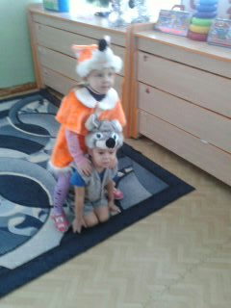
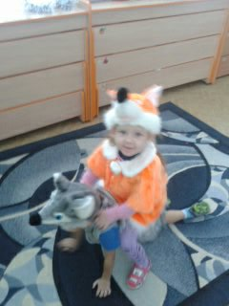
Инсценировка сказки.
Ребята, вы помните хорошо сказку? Давайте вспомним, чем она закончилась? Я вам сейчас напомню. (Воспитатель читает окончание сказки).
Что сказала лиса? Что ей волк ответил? Давайте сейчас разыграем этот отрывок.(Воспитатель выбирает участников по желанию детей)

Slide 22
Итог занятия.
- Что мы сегодня делали?
–Какую сказку слушали?
-Что понравилось?
На примере сказки мы убедились, что нельзя обижать друзей. Вот поэтому мы и читаем сказки, чтобы лучше узнать какие поступки хорошие, а какие плохие…
Вы молодцы!

Slide 23
Используемые материалы и Интернет-ресурсы
Ивановская О.Г., Гадасина Л.Я. Читаем сказки с логопедом Издательство: КАРО, 2007г.
https://www.youtube.com/watch?v=h_3h8Vd1vo8
http://x-minus.me/track/288358/я-мороза-не-боюсь
http://wallpaper-eg.com/wp-content/uploads/ab/91/wallpaper_winter_wonderland.jpg

